Slide 1
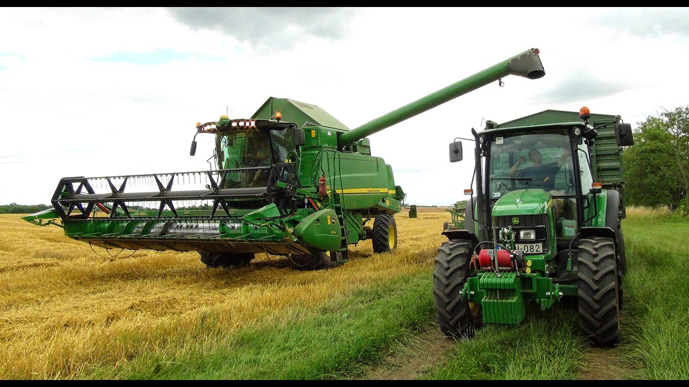
Тракторист-машинист сельскохозяйственного производства

Slide 2
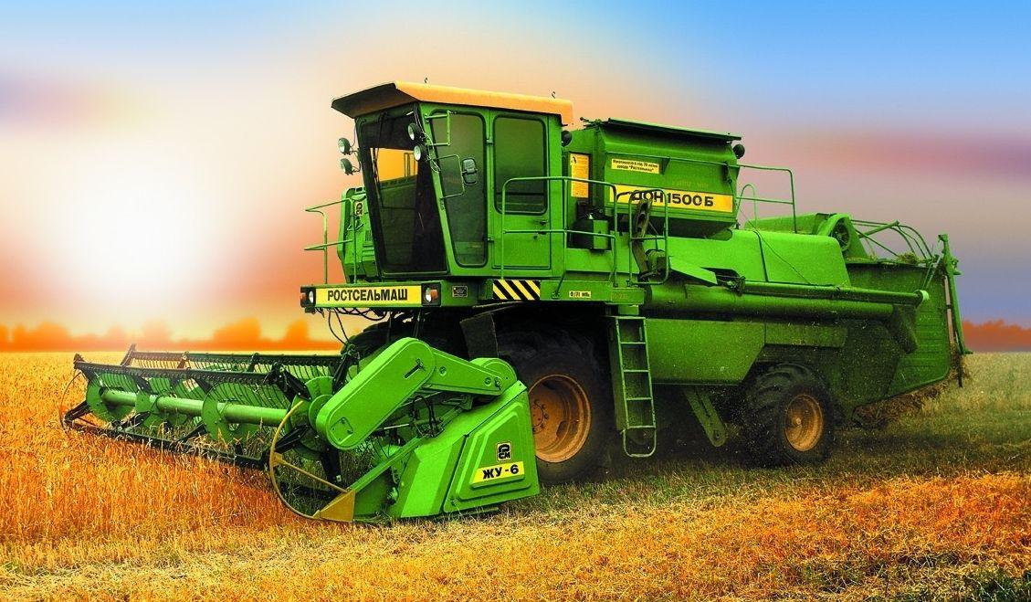
Тип и класс профессии
Тракторист-машинист сельскохозяйственного производства управляет уборочными комбайнами и тракторами в комплексе с навесными и прицепными машинами и орудиями. Выполняет механизированные работы по возделыванию и уборке сельскохозяйственных культур, мелиоративные работы и механизированные работы в животноводческих комплексах.

Slide 3
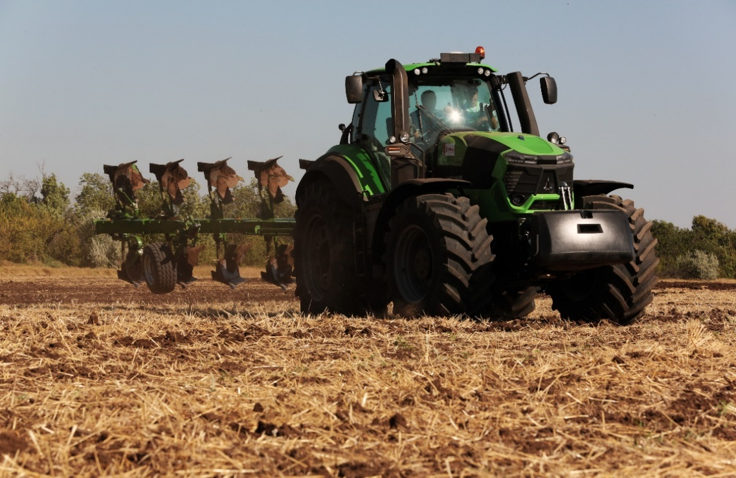
Содержание деятельности
Тракторист управляет гусеничными и колесными тракторами в комплексе с навесными и прицепными машинами и орудиями.
Выполняет вспашку, посев, уборку и транспортировку урожая.
В ходе работы наблюдает за показаниями приборов, прислушивается к работе двигателя, следит за направлением движения машины.
Несет ответственность за сохранность и работоспособность техники, использование горюче-смазочных материалов.

Slide 4
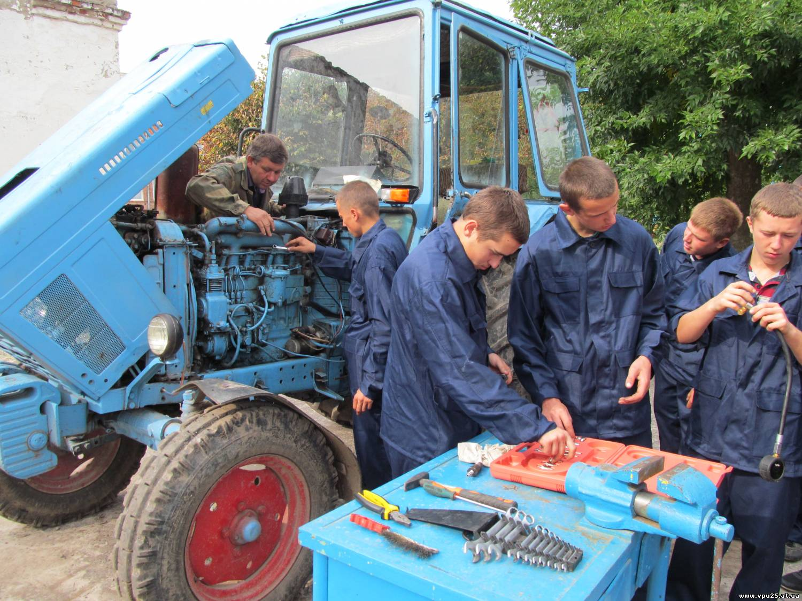
Требования к знаниям и умениям
Тракторист должен знать:
принцип работы и устройство обслуживаемого трактора
правила производства работ с прицепными приспособлениями и устройствами
способы выявления и устранения недостатков в работе сельскохозяйственной техники
Тракторист должен уметь:
усвоить навыки практического вождения до уровня автоматизма
при постоянном гуле двигателя уловить изменения в громкости, высоте стуков и шумов механизмов
проявлять выносливость, устойчивость к монотонии (уметь сохранять бодрое состояние длительное время)
вовремя обнаруживать и устранять неисправности транспортного средства

Slide 5
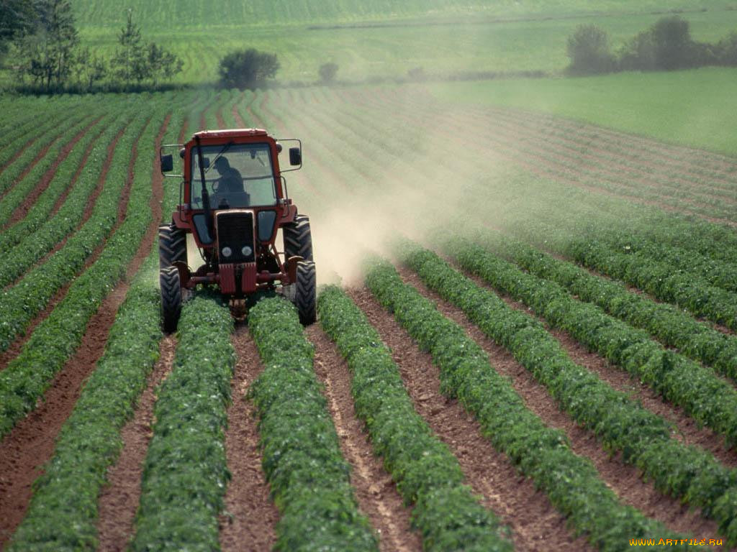
Требования к индивидуальным особенностям
Для успешной деятельности в качестве тракториста необходимо наличие следующих профессионально-важных качеств:
физическая сила и выносливость;
достаточная острота слуха;
хороший объемный глазомер;
точная сенсомоторная реакция;
устойчивый интерес к работе с техникой;
техническая наблюдательность и смекалка.

Slide 6
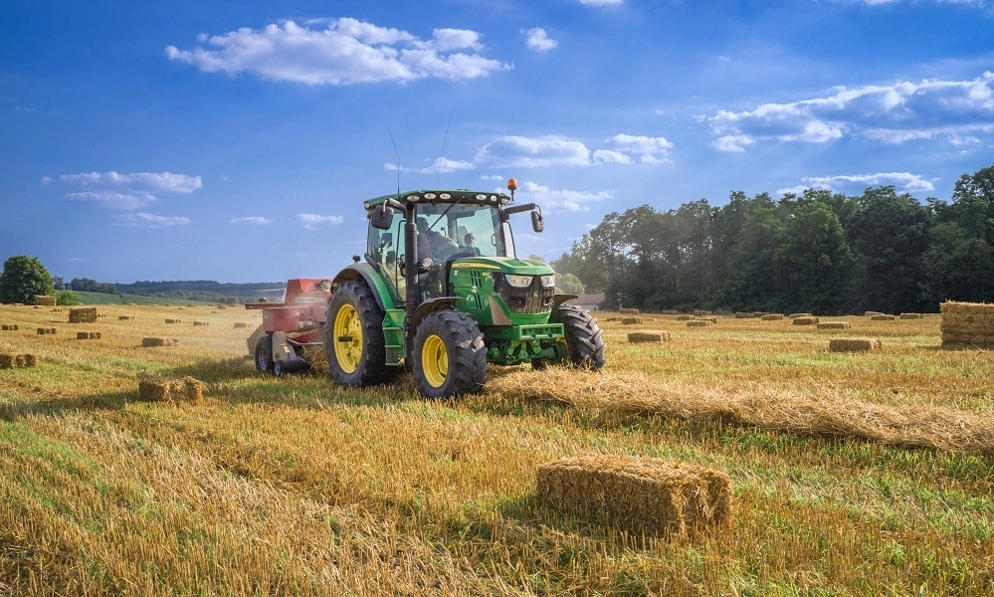
Условия труда
Рабочее место тракториста-машиниста – поля, луга, речные и озерные берега.
В период посевной и уборочной кампании рабочий день не нормирован. В этот период возможно проживание в течение 1-2 недель на полевых станах при минимальных бытовых удобствах. Работает в основном индивидуально (эпизодическое сотрудничество со сменщиком, прицепщиком), в любых погодных и климатических условиях, при воздействии вибрации, шума, пыли.

Slide 7
Медицинские противопоказания
Профессия противопоказана людям, страдающим:
сердечно-сосудистыми заболеваниями,
болезнями опорно-двигательного аппарата (радикулит, артрит и т.п.),
выраженными дефектами органов зрения и слуха,
нервно-психическими расстройствами,
любыми заболеваниями, сопровождающиеся припадками и потерей сознания,
нарушением функций вестибулярного аппарата,
медлительностью моторно-двигательных реакций,
повышенной сонливостью.

